Slide 1
PLATAFORMA E-COMMERCE · GESTIÓN LOGÍSTICA
Del papel al
stock en vivo
Propuesta de plataforma digital para una tienda de ropa estilo rock: app móvil de bodega + e-commerce web, conectadas en tiempo real para terminar con las pérdidas de inventario.
Opportunity Framing Canvas · Presentación de proyecto

Slide 2
EL PROBLEMA
La tienda sigue funcionando a papel
Stock que llega, lo que falta y lo que se vende se registra a mano y se archiva. Cuando un cliente pide un producto, nadie puede confirmar en tiempo real si existe: el resultado son pérdidas directas de productos y de ventas.
100%
del inventario se controla hoy en
carpetas de papel
1
2
3
22% Pérdida directa de ingresos
18% Opacidad y fuga de inventario
35% Falta de visibilidad operativa
ventas potenciales se pierden por falta de stock confirmable
inventario sin trazabilidad real (relocalizado, dañado o extraviado) .
35% de las decisiones de margen se toman sin datos confiables
02

Slide 3
PROBLEMS / NEEDS
Dónde se pierde capital hoy
VENTAS
OPERACIÓN Y BODEGA
FINANZAS Y NEGOCIO
22% Pérdida directa de ingresos y clientes
18% Opacidad y fuga de inventario
35% Falta de visibilidad y riesgo operativo
Venta de productos que ya no existen físicamente en bodega.
Sin trazabilidad de mermas: no queda registro de qué se dañó o perdió.
cálculos de margen hechos "a ojo", sin respaldo de datos
ventas no concretadas por no poder confirmar stock a tiempo
stock con discrepancia entre lo físico y lo registrado
Sin control de acceso: cualquiera ve datos financieros o de personal.
04

Slide 4
SOLUTIONS TODAY
Cómo se resuelve (mal) hoy
No existe un competidor directo: la tienda compite contra su propio proceso manual.
Inventario y bodega
Registro en papel y carpetas: la recepción, ventas y faltantes se anotan a mano y se archivan sin control. Para saber si hay stock hay que ir físicamente a bodega.
1
Comercialización y despachos
Ventas presenciales y coordinación por mensajería: la disponibilidad se confirma sin cotización previa. Los envíos por Starken se calculan a mano, sin tarifa dinámica.
2
Control financiero y administrativo
Cierre manual de caja: los márgenes se calculan sumando notas de venta en papel y pasándolas a planillas. No hay separación de roles ni de accesos entre áreas.
3
05

Slide 5
SOLUTION IDEAS
La plataforma: seis piezas clave
QR
Stock por código QR / barras
⇄
Sincronización automática
$
Dashboard financiero
Cada prenda se etiqueta con SKU: al recibir o mover mercadería, se escanea y se actualiza ubicación y estado al instante.
Una sola base de datos: al confirmar una venta se bloquea el producto y se evita vender lo mismo por dos canales.
Cálculo automático de rentabilidad neta: costo de compra, comisiones de pago, despacho y precio de venta.
!
Registro de mermas
R
Accesos por rol (RBAC)
S
Integración con Starken
Módulo en la app móvil para marcar 'dañado', 'muestra' o 'cambio' al instante, descontando stock y dejando motivo registrado.
Credenciales independientes para bodega, ventas, finanzas y RRHH: cada rol ve solo lo que necesita.
Cálculo de flete en tiempo real por peso y volumen, con costo exacto de envío a Santiago y regiones.
06

Slide 6
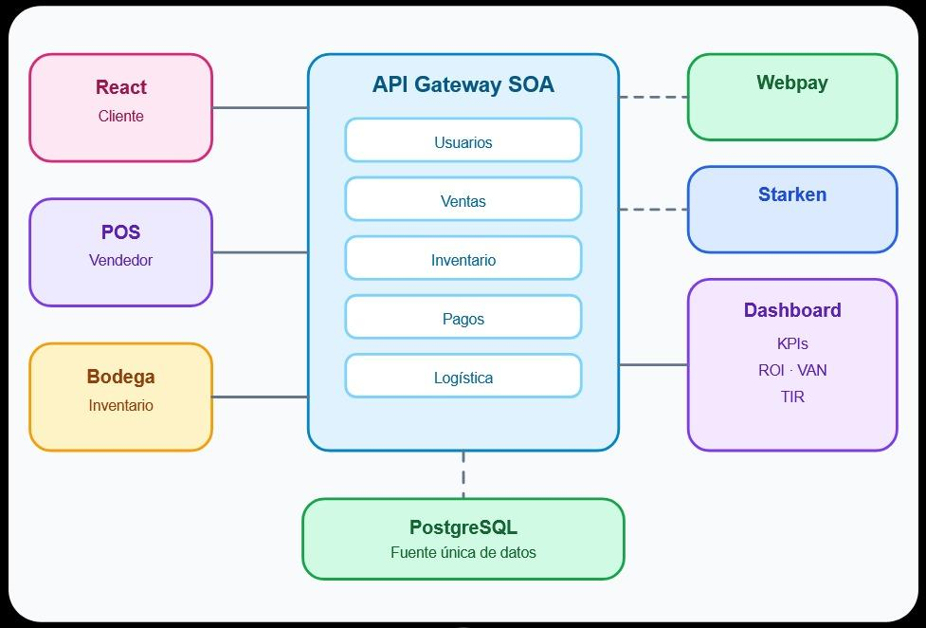
ARQUITECTURA
Arquitectura SOA del sistema
Los clientes (React, POS y Bodega) consumen servicios independientes a través de un API Gateway; PostgreSQL es la fuente única de datos y Webpay, Starken y el Dashboard se integran como sistemas externos.
06

Slide 7
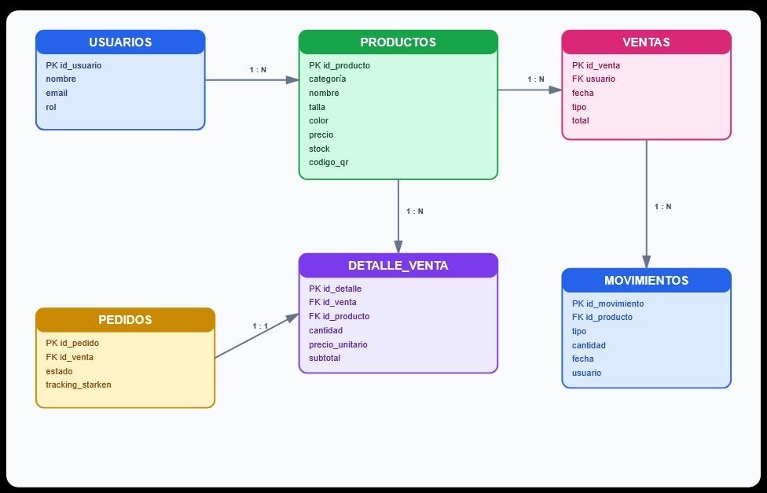
MODELO DE DATOS
Modelo de datos relacional
Modelo relacional en PostgreSQL: Usuarios, Productos, Ventas y Pedidos como entidades centrales, con Detalle_venta y Movimientos para trazabilidad completa del inventario.
07

Slide 8
USERS & CUSTOMERS
Quiénes usan la plataforma
Usuarios internos (operación y administración) y clientes externos de e-commerce, cada uno con una necesidad distinta de la plataforma.
B
V
A
H
C
Personal de bodega / logística
Ventas / atención al cliente
Administración / Finanzas
Recursos Humanos
Clientes e-commerce
Recibe, clasifica y despacha prendas.
Gestiona clientes, cambios y reclamos.
Fija márgenes, compras y rentabilidad.
Gestiona personal, contratos y asistencia.
Público general, Santiago y regiones.
NECESIDAD CLAVE
NECESIDAD CLAVE
NECESIDAD CLAVE
NECESIDAD CLAVE
NECESIDAD CLAVE
App móvil rápida e intuitiva para buscar, mover o dar de baja stock.
Visibilidad en tiempo real del stock disponible en tienda.
Panel web con métricas claras de ventas, mermas y ganancias.
Módulo propio, sin acceso a métricas ni movimientos de dinero.
Comprar prendas exclusivas con despacho confiable a todo Chile.
03

Slide 9
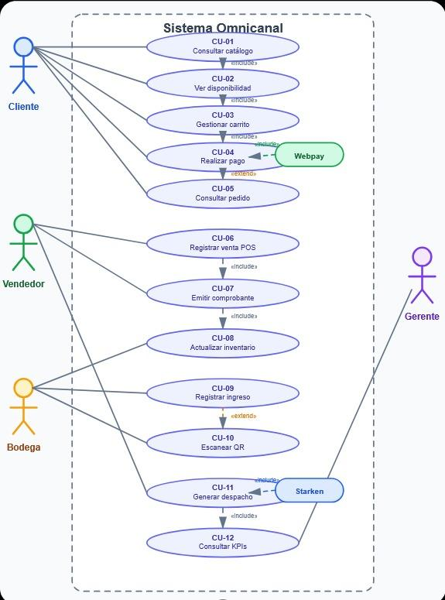
CASOS DE USO
Diagrama de casos de uso (UML)
12 casos de uso para Cliente, Vendedor, Bodega y Gerente, con relaciones «include»/«extend» e integraciones a Webpay y Starken.
09

Slide 10
OBJETIVO DEL PROYECTO
Objetivo general y los 5 ¿Para qué?
Digitalizar la gestión de inventario para transformar la operación comercial de la tienda, conectando bodega, punto de venta y e-commerce en una sola fuente de verdad.
1
2
3
4
5
Sincronizar el stock
Reducir ventas perdidas
Mejorar la experiencia
Dar trazabilidad
Aumentar la rentabilidad
Unificar bodega, POS y e-commerce en un solo inventario en tiempo real.
Confirmar disponibilidad real antes de ofrecer un producto al cliente.
Dar visibilidad de stock en tiempo real a vendedores y clientes.
Registrar cada movimiento de inventario con motivo y responsable.
Habilitar un nuevo canal de venta (e-commerce) sin perder control operativo.
¿PARA QUÉ?
¿PARA QUÉ?
¿PARA QUÉ?
¿PARA QUÉ?
RESULTADO
Para que ningún canal venda un producto que ya no existe físicamente.
Para recuperar los ingresos que hoy se pierden por falta de stock confiable.
Para que la compra presencial y online sea rápida y confiable.
Para tomar decisiones de compra y margen con datos reales, no estimaciones.
Incrementar las ventas en +26% y la precisión del inventario a un 98% durante el primer año.
07

Slide 11
USER METRICS
Cómo se percibe en el equipo
Métricas de uso y adopción desde la perspectiva del cliente interno y externo.
30 seg
↓78% Errores
100%
para armar un pedido
en pedidos que no corresponden
de los movimientos
hoy toma entre 5 y 7 minutos
por falta de stock real
registrados vía app móvil o web
08

Slide 12
KPI | Meta | Frecuencia
Ventas mensuales | 378 clientes | Mensual
Ticket promedio | $15.000 | Diario
Tiempo de búsqueda de productos | ≤ 1,5 min | Semanal
Exactitud del inventario | 98% | Mensual
Disponibilidad del catálogo web | 100% | Tiempo real
Pedidos despachados en 24 h | 95% | Semanal
Diferencias de stock | ≤ 2% | Mensual
Conversión e-commerce | 12 ventas/mes | Mensual
08

Slide 13
GESTIÓN DE RIESGOS
Riesgo, probabilidad y mitigación
1
Resistencia al cambio · Prob: Alta
2
Error en migración · Prob: Media
El equipo de bodega debe dejar atrás el papel. Mitigación: capacitación del personal y piloto controlado antes del lanzamiento.
El inventario heredado en papel tiene discrepancias. Mitigación: validación física cruzada con etiquetado QR antes de activar el sistema.
3
Caída de la API Starken · Prob: Baja
4
Fallo en el pago (Webpay) · Prob: Baja
Cambios de tarifa o cobertura pueden afectar el cálculo de envío. Mitigación: caché de tarifas y reintento automático.
Una transacción puede no completarse durante el pago online. Mitigación: reverso automático y registro de la transacción fallida.
09

Slide 14
BUSINESS BENEFITS AND METRICS
El impacto en el negocio
+90% Visibilidad
+100% Trazabilidad
+26% ventas
↓70% tiempo de busqueda
Consulta de disponibilidad en tiempo real.
Seguimiento automático de pedidos
Mejor experiencia de compra presencial y online
Todas las ventas y movimientos de inventario quedan registrados en una única plataforma.
Incremento proyectado en las ventas al recuperar clientes perdidos y habilitar el canal e-commerce.
reducción del tiempo que el personal dedica a localizar productos gracias al inventario sincronizado
-La tienda recupera aproximadamente 48 ventas mensuales (80% de las ventas perdidas) y suma ventas online, aumentando el volumen de ventas respecto al escenario actual.
-El POS y la bodega consultan el mismo inventario, evitando búsquedas manuales y reduciendo el tiempo promedio de 5 a 1,5 minutos
-ntes el cliente dependía del vendedor para verificar stock; con el e-commerce prácticamente todo el catálogo queda disponible en tiempo real
-Cada venta, devolución, ingreso a bodega y despacho queda registrado en PostgreSQL mediante la arquitectura SOA.
11

Slide 15
Kpi y inversión inicial
La inversión inicial de $6.800.000 es recuperada durante el sexto mes y genera un beneficio acumulado de $7.240.000 al finalizar el primer año, demostrando que la implementación del sistema es económicamente viable
VAN
TIR
ROI
Payback
106%
6 Meses
6,5 M
13,4%
11

Slide 16
ALCANCE DEL PROYECTO
Qué incluye el MVP y qué no
Primera versión funcional orientada a digitalizar la operación completa de la tienda y sincronizar el inventario entre todos los canales.
✓
✕
Sí contempla
No contempla
i
Por qué este alcance
El proyecto se enfoca en digitalizar la operación comercial de una tienda física de ropa rock. Facturación, ERP e inteligencia artificial quedan como trabajo futuro, para mantener un alcance viable en 12 semanas.
POS para ventas presenciales.
E-commerce responsive para clientes.
Sincronización de stock en tiempo real.
Catálogo de poleras, polerones, pantalones, mochilas, accesorios y parches.
Carrito de compras y pagos mediante Webpay.
Generación automática de despachos vía API Starken.
Dashboard con KPIs comerciales y de inventario.
Trazabilidad completa de ventas y movimientos.
Compras automáticas a proveedores.
Reposición inteligente mediante IA.
Contabilidad y facturación electrónica.
Gestión financiera o remuneraciones.
Marketplace para múltiples tiendas.
Integración con ERP externos.
Aplicación móvil para clientes (solo versión web).
Gestión logística de proveedores y abastecimiento.
13

Slide 17
ADOPTION STRATEGY
Cómo hacemos la transición
Tres etapas para que el equipo y los clientes migren del papel a la plataforma sin frenar las ventas.
1
2
3
Migración y etiquetado masivo
Capacitación práctica
Lanzamiento omnicanal
Cierre del proceso en papel e inyección de códigos QR/SKU a todo el inventario existente.
Entrenamiento con la app móvil para el equipo de bodega, antes del lanzamiento de la tienda web.
Publicación del e-commerce conectado a Starken y comunicación del nuevo sistema de stock garantizado.
07

Slide 18
METODOLOGÍA DE TRABAJO
Scrum: MVP en 12 semanas
El desarrollo se organiza en sprints cortos, con revisión y retrospectiva cada 3 semanas para ajustar el alcance sobre la marcha.
1
2
3
Sprint Planning y arquitectura
Sprints de desarrollo
Sprint final: testing y piloto
Definición de backlog, diseño de la arquitectura SOA y de la base de datos en PostgreSQL.
Construcción incremental del POS, la app de bodega en Ionic Angular y el e-commerce, con Sprint Review y Retrospectiva cada 3 semanas.
Integración de Webpay y Starken, pruebas funcionales y marcha blanca con el equipo antes del lanzamiento.
15

Slide 19
PLAN DE TRABAJO
Plan QQCC (Qué, Quién, Cuánto, Cuándo)
Asignación del equipo de desarrollo: qué se construye, quién lo hace, cuándo y su costo asociado.
Qué | Quién | Cuándo | Costo asociado
Arquitectura SOA | Exequiel Tapia | Septiembre | $600.000
Base de datos | Elias Figueroa | Septiembre | $600.000
UI/UX React + Ionic | Jorge Pina | Septiembre | $600.000
POS + Inventario | Elías Figueroa y Exequiel Tapia | Octubre | $1.800.000
E-commerce + Webpay | Exequiel Tapia y Jorge pina | Noviembre | $1.800.000
Dashboard + Starken | Todo el equipo | Noviembre | Incluido
Piloto + Capacitación | Todo el equipo | Diciembre | $1.400.000
Total inversión | — | 12 semanas | $6.800.000
16

Slide 20
BUDGET
Dónde se invierte
Tres frentes de inversión para pasar del papel a una plataforma conectada de punta a punta.
$
$
$
Desarrollo de software
Hardware e infraestructura
Integración y servicios
Honorarios de desarrollo de los equipos de e-commerce web, app móvil (gestión de inventario) y panel financiero.
Colectores de datos para bodega, impresoras térmicas de etiquetas y servicios de hosting web.
Tarifas de pasarelas de pago, APIs de envío (Starken) y mantenimiento continuo del sistema.
10

Slide 21
ENTREGABLES
Qué se entrega al finalizar
Evidencias concretas que demuestran el éxito del proyecto al término del MVP de 12 semanas.
⌘
▤
✓
Software funcional
Documentación técnica
Evidencia de calidad
E-commerce web, app de bodega en Ionic Angular y panel administrativo, integrados con Webpay y Starken.
Especificación de casos de uso, modelo de datos (3FN) y diagrama de arquitectura SOA.
Pruebas funcionales ejecutadas, KPIs cumplidos frente a la línea base e informe financiero (VAN, TIR, ROI, payback).
18

Slide 22
PRÓXIMOS PASOS
De la carpeta al
dashboard en vivo
1
Validar el Opportunity Canvas con el equipo y cerrar alcance del MVP.
2
Definir presupuesto y equipo de desarrollo (web, app móvil, integraciones).
3
Etapa piloto: etiquetado de bodega + capacitación antes del lanzamiento e-commerce.
Gracias · Opportunity Framing Canvas

